Slide 1
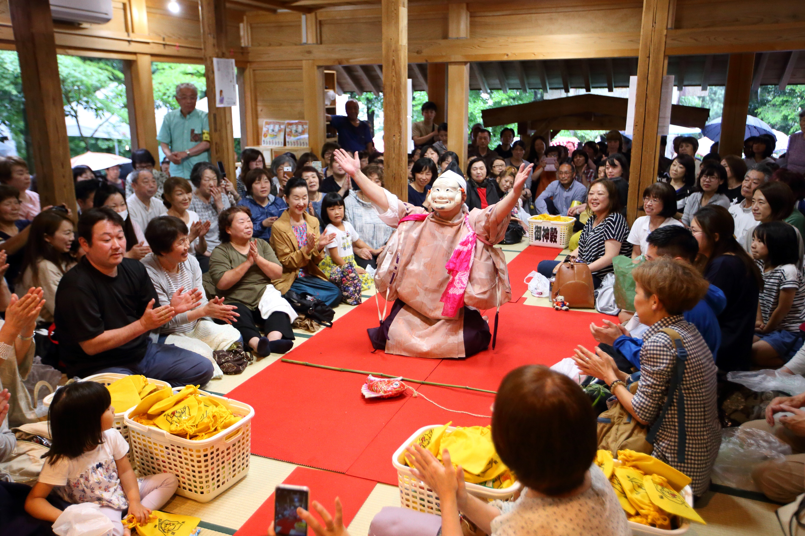
大祓祭
六月三十日
※社殿内へご自由にお入りいただけますが、満席となり次第、社殿内への参入は
ご遠慮いただきますので、ご了承下さい。
※社殿内では、当神社や取材メディアによる写真や動画撮影が行われる予定です。
それらは当神社による当日のYouTubeでのライブ配信や、その後の掲示物・映像、
メディアによる新聞・雑誌・Webなどに露出・掲載される場合がありますので、
社殿へ参入される方は、あらかじめご了承下さい。
午後一時三十分から
ご参拝の皆様の災厄を祓い、ご家庭の家内安全・
身体健康・商売繁昌、疫病終息を願います。
お神楽の奉納神事
巫女舞／浦安の舞／天狗舞／
鯛釣り舞（御新穀まき）
＊YouTubeでライブ配信も
いたします＊
旦飯野神社公式ホームぺージ⇒
お知らせ⇒「大祓祭ライブ配信」
からご覧頂けます。
ち わ
●「茅の輪」設置期間●
６月１日～７月５日
●「人形」記入期間●
６月１日～６月３０日
ひとがた

